Slide 1



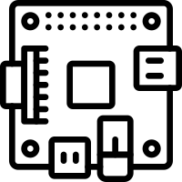

Ensemble
RENISHAW
Courroie / Réducteur
Arduino
Shield Proto
Bocal externe
Moteur
USB
Couche
Python
LAN
Bus Open CAN
Raspberry 4
Serveur Node + Stockage
Connexion WIFI disponible
PC de contrôle/supervision
IHM accessible WEB

Slide 2
Vitesse angulaire
Profil 1
Profil 2
Profil N
Temps
Séquence avec N profils

